Slide 1
Урок обучения грамоте «Знакомство с буквой Ее»
Боброва И.В.., учитель начальных классов МБОУ «ООШ с. Ивановки» МО «Енотаевский район»Астраханской области

Slide 2
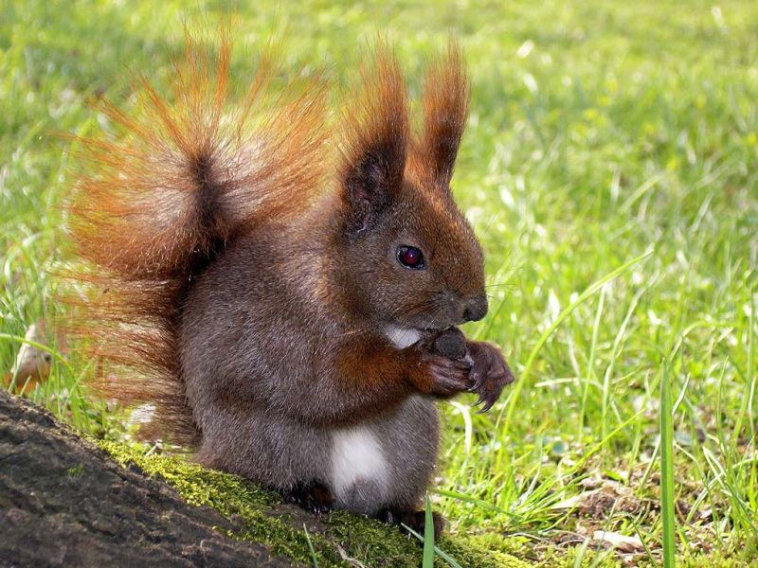
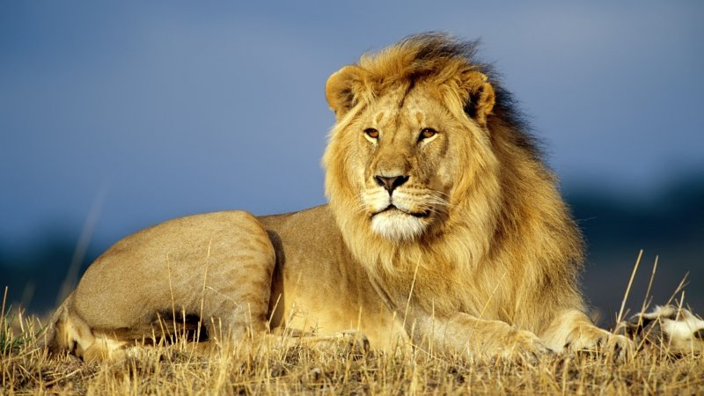

Slide 3
е
а
е

Slide 4
у
а
е
Кружится как б…лка в колесе.

Slide 5
ё
ю
а
е
у
э
о
Я

Slide 6
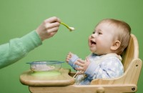
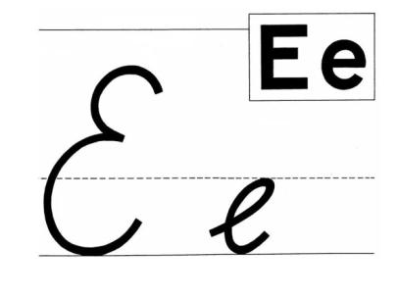
[й’]
[э]
е
ель
поел
е
[э]
мел

Slide 7
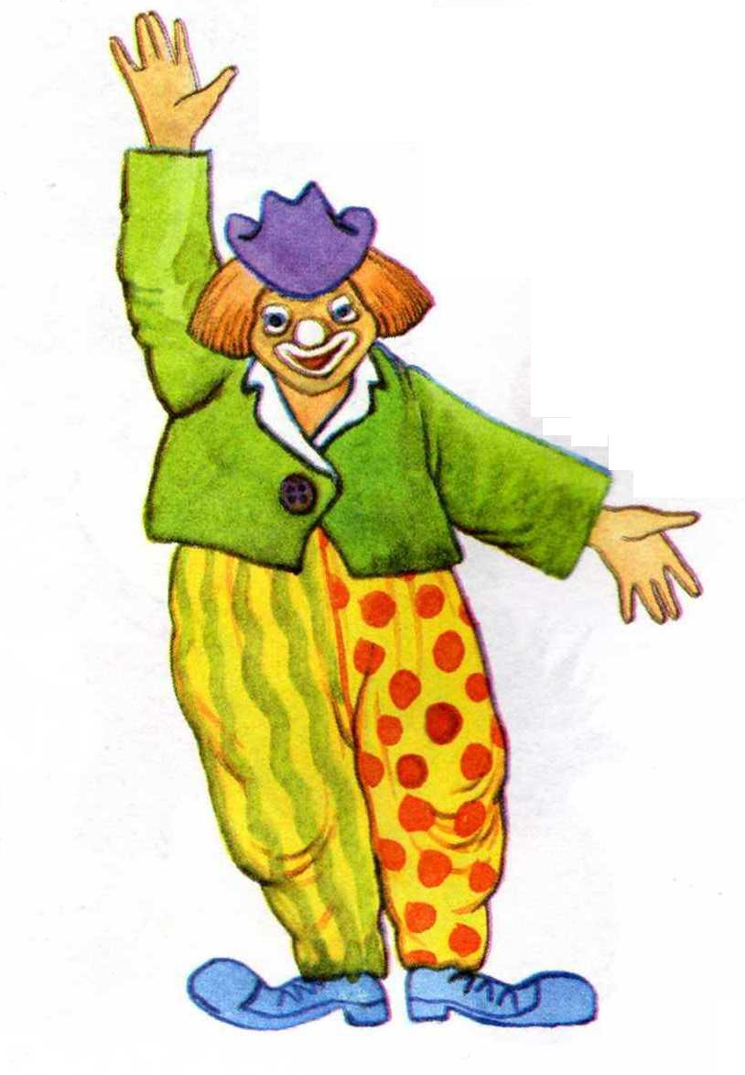

Slide 9
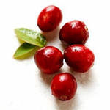
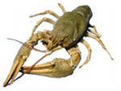
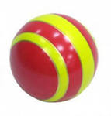
ё
Я
а
Ю
о
 | ?
 |  | ?
 |  |  | ?
 | ?
 |  |  |  |  | ?

Slide 10
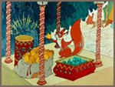
е
е
ё
е
ё
Б…лка п…сенки по…т да ор…шки всё грыз…т.
о ё е э

